Slide 1
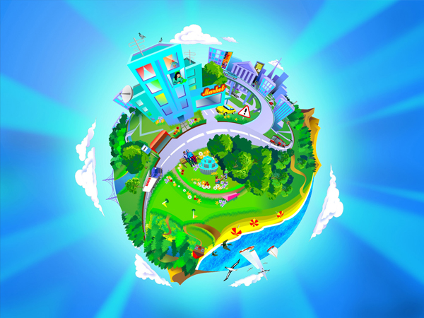
Наша планета - Земля

Slide 2
sos

Slide 3
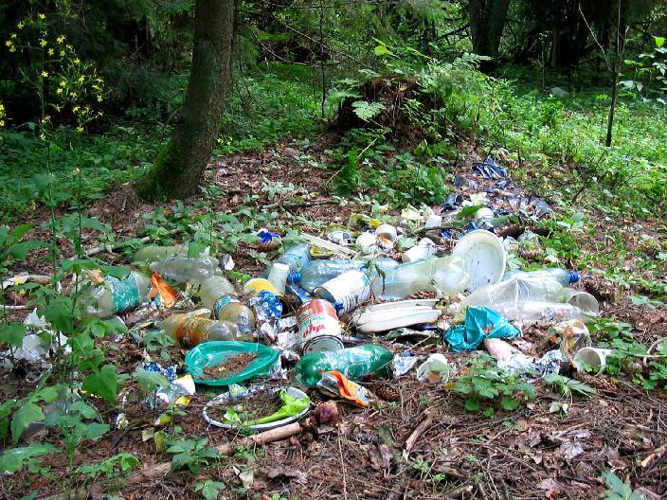

Slide 4
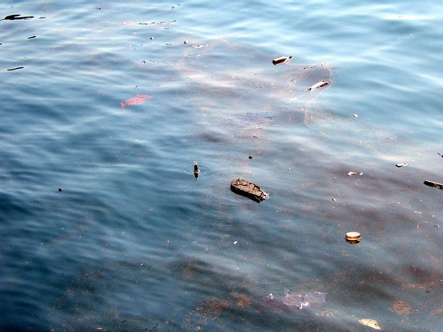

Slide 5
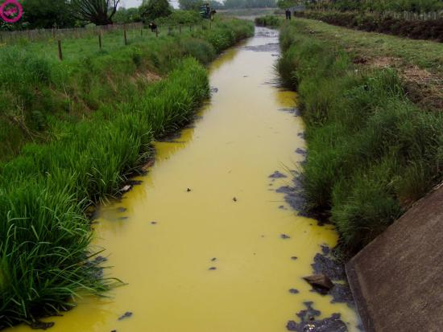

Slide 6
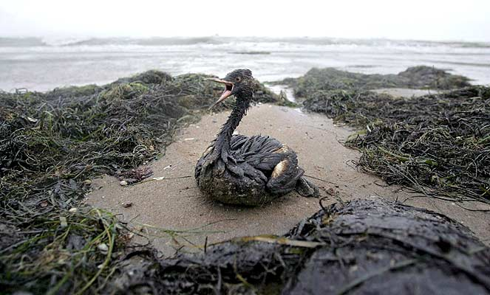

Slide 7
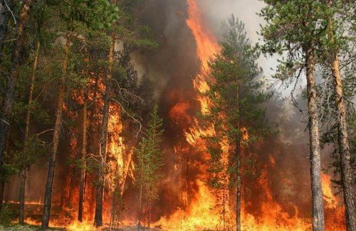

Slide 8
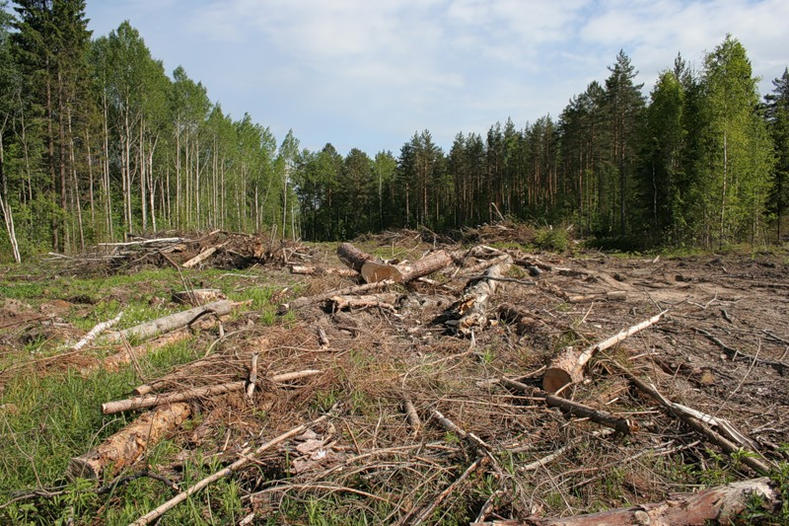

Slide 9
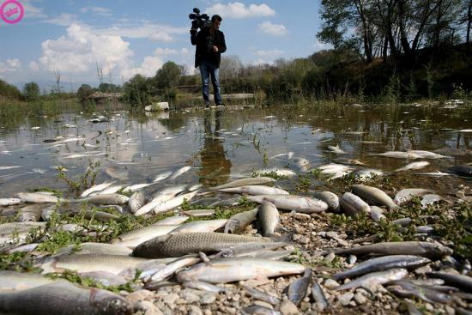

Slide 10
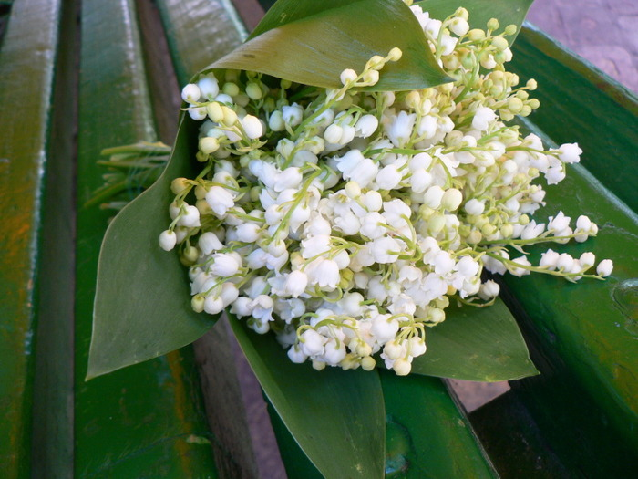

Slide 11
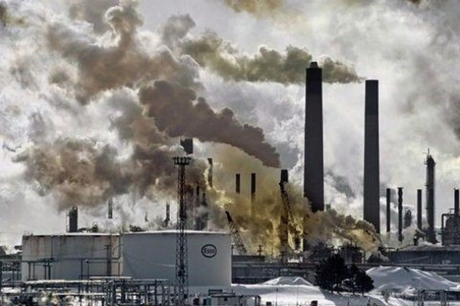

Slide 12
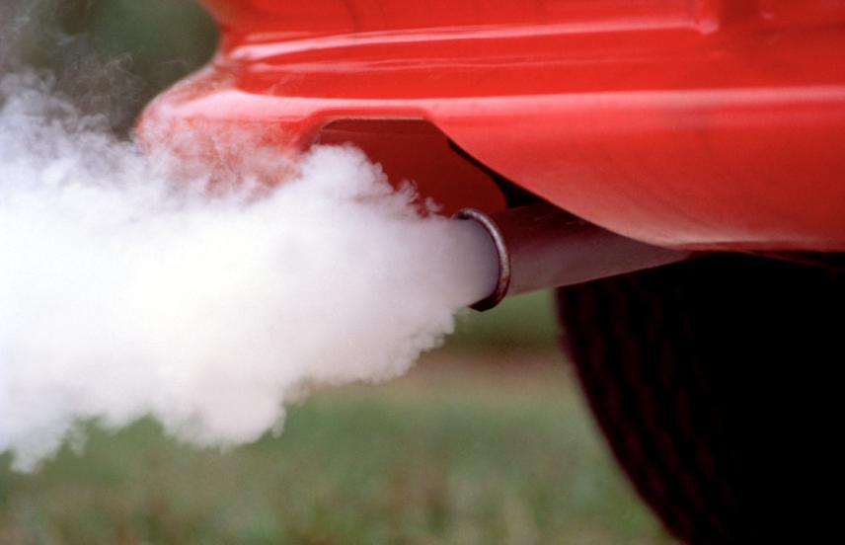

Slide 13
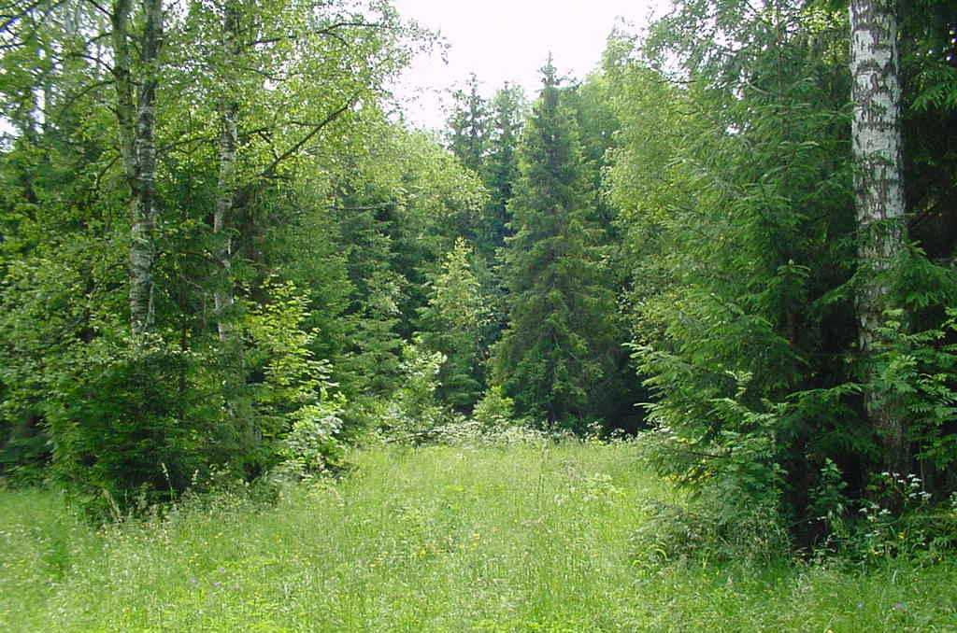

Slide 14
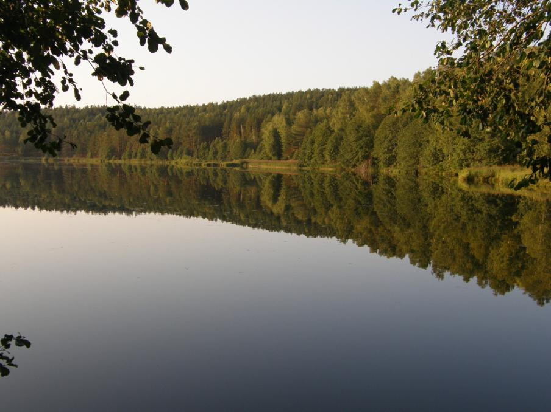

Slide 15
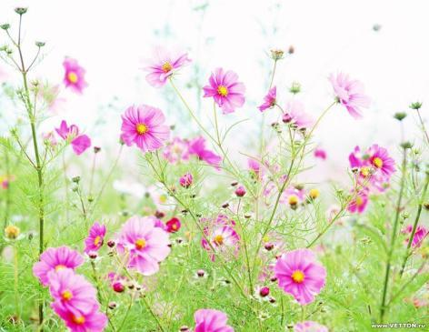
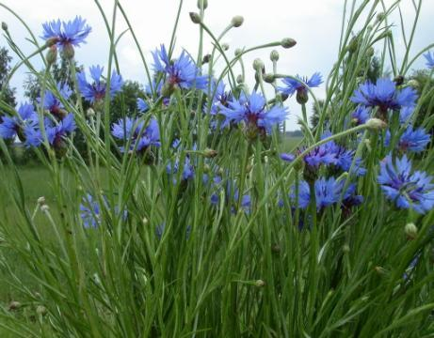
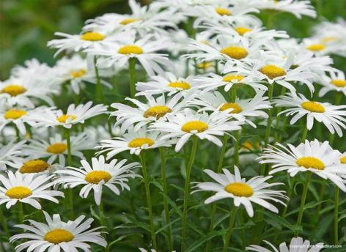
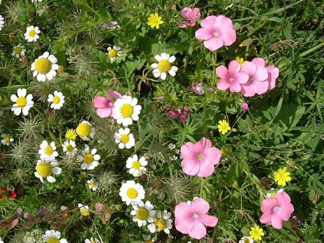

Slide 16
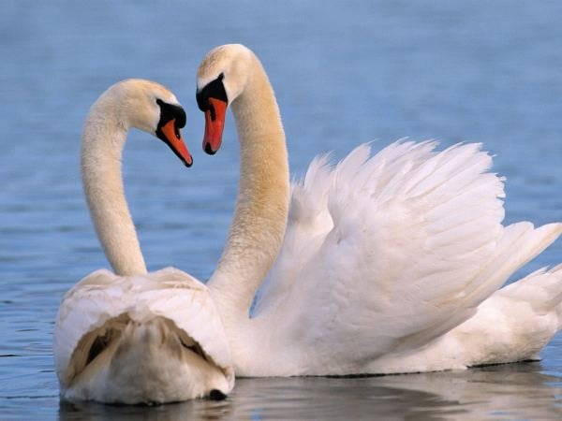

Slide 17
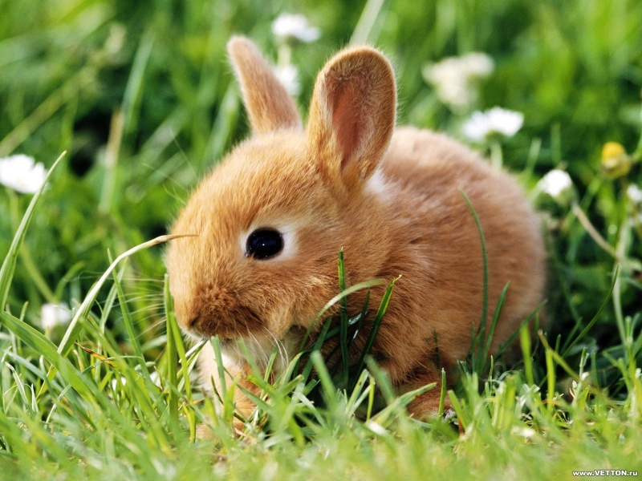

Slide 18


Slide 19
Интернет - ресурсы
1. http://www.stihi.ru/2009/03/21/2268 Слайд 2, 19
2. http://www.glazey.ru/news/467/?page_7=85 Слайд 4
  3. http://cetki.com/2009/07/09/problema_zagrjaznenija_planety.html
  Слайды 5, 6, 10
    4. http://www.investcafe.ru/analytics/commodity-market/tags/BP/ Слайд 7
    5. http://www.mosoblnews.com/page/5 Слайды 8,9
    6. http://blog.aif.ru/users/998225/tags/киев/ Слайд 11
  7. http://saratov.russiaregionpress.ru/archives/3609 Слайды 12, 13
  8. http://club-edu.tambov.ru/vjpusk/vjp122/rabot/27/new_page_3.htm Слайд 14
  9. http://lecpromxoz.ru/galery?p=1 Слайд 15
  10. http://www.xrest.ru/tag/цветы/376/ Слайд 16
  11. http://jessi25.mylivepage.ru/image/474_лебеди Слайд 17
    12. http://oboi.kards.qip.ru/list/view/700/9/407/zhivotnye.htm Слайд 18

